Slide 1
Kohtuuhintaisten vuokra- ja asumisoikeustalojen omistajat – KOVA ry:n yleisesittely
Jouni Parkkonen
Toimitusjohtaja
KOVA

Slide 2
KOVA lyhyesti
Kohtuuhintaisten vuokra- ja asumisoikeustalojen omistajat – KOVA ry on valtakunnallinen, omakustannusperiaatteella toimivien vuokratalo- ja asumisoikeusyhtiöiden toimialajärjestö, joka toimii jäsentensä edunvalvonta-, palvelu- ja yhteistyöjärjestönä.
KOVA täytti 12 vuotta 29.8.2025.
KOVA on ainoa vuokratalo- ja asumisoikeusyhtiöiden edunvalvoja Suomessa.
KOVA tavoitteena on luoda sellaiset toimintaedellytykset yleishyödyllisille vuokratalo- ja asumisoikeustaloyhtiöille, jotta ne voivat toteuttaa omaa perustehtäväänsä.
KOVAn jäseninä on vuokrataloyhtiöitä, erityisryhmien asuntoja omistavia yhtiöitä sekä asumisoikeusyhtiöitä, jotka kaikki toimivat omakustannusperiaatteella.
Lisätietoja https://www.kovary.fi/.

Slide 3
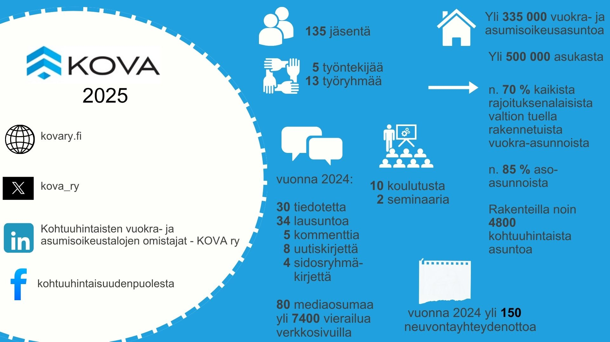

Slide 4
Mitä KOVA tekee?
Olemme vuokratalo- ja asumisoikeusyhtiöiden valtakunnallinen edunvalvoja.
  Toimimme kohtuuhintaisten vuokra- ja asumisoikeusasuntotuotantotukijärjestelmien vahvistamiseksi.
  Edunvalvonta kohdistuu vuokratalo- ja asumisoikeusyhtiöiden yleisiin toimintaedellytyksiin ja toimintaympäristöön, kuten korkotukijärjestelmiin, verotukseen ja asumistukeen vaikuttamiseen.
  Nyt agendalla mm. hallitusohjelman toimeenpanoon vaikuttaminen.
Annamme neuvontaa jäsenillemme ja kehitämme erilaisia jäsenpalveluita.
Edistämme jäsentemme välistä yhteistyötä.
Koulutamme jäsentemme henkilöstöä.
Teemme selvitys- ja tutkimustoimintaa.
Järjestämme asuntopoliittisia tilaisuuksia.
Järjestämme opintomatkoja.
Vaikutamme asumisasioihin myös Pohjoismaisella ja Euroopan tasolla.

Slide 5
KOVAn jäsenmäärän kehitys
Ajankohta Jäsenmäärä Jäsenten
(muutos edelliseen) asuntomäärä
29.8.2013 9 118 000
31.12.2014 9 (0) 119 000 (+1 000)
31.12.2015 14 (+5) 135 000 (+8 000)
31.12.2016 22 (+8) 164 500 (+29 500)
31.12.2017 33 (+11) 180 000 (+15 500)
31.12.2018 46 (+13) 194 000 (+14 000)
31.12.2019 53 (+7) 200 500 (+6 500)
31.12.2020 84 (+32) 235 000 (+34 500)
31.12.2021 112 (+28) 305 000 (+70 000)
31.12.2022 117 (+5) 317 000 (+12 000)
31.12.2023 128 (+11) 328 000 (+11 000)
31.12.2024 131 (+3) 330 000 (+2 000)

Slide 6
KOVA lukuina
137 jäsenyhtiötä.
KOVAn jäsenillä on omistuksessaan 340 000 vuokra- ja asumisoikeusasuntoa noin 150 kunnan alueella Suomessa.
  Jäsenillämme asuu yli 500 000 henkilöä.
KOVAn jäsenet omistavat
  noin 85 prosenttia kaikista rajoituksenalaisista, normaaleista valtion tukemista vuokra-asunnoista,
  noin 70 prosenttia kaikista rajoituksenalaista valtion tukemista vuokra-asunnoista ja
  noin 85 prosenttia kaikista ASO-asunnoista.
KOVAn jäsenet aloittavat vuonna 2025 yhteensä noin 4 700 kohtuuhintaisen asunnon rakennuttamisen.
  KOVAn jäsenet rakennuttavat kaikesta valtion tukemien asuntojen uudistuotannosta noin 80 prosenttia.

Slide 7
KOVAn jäsenet (8/2025 tilanne)
YHTIÖ ASUNTOMÄÄRÄ 1.1.2025
A-Kruunu Oy 3 063
Alavuden Vuokra-asunnot Oy 590
ARA-asuntojen tuotanto ARTTU Oy 2 185
Asikkalatalot Oy 283
Aspa-säätiö sr 949
Asuntosäätiö sr 18 389
ES-Laatuasunnot Oy 648
Espoon Asunnot Oy 16 994
Forssa-asunnot Oy 487
Hamina-Asunnot Oy 744
Hattula-Kiinteistöt Oy 297
Heinolan Vuokra-asunnot Oy 728
Helsingin Asumisoikeus Oy 6 700
Helsingin kaupungin asunnot Oy 54 664
Hollolan Asuntotalot Oy 438
YHTIÖ ASUNTOMÄÄRÄ
1.1.2025
Hyvinkään Vuokra-asunnot Oy 2 163
Hämeenlinnan Asunnot Oy 2 351
Iin Vuokratalot Oy 224
Iitin Vuokratalot Oy 387
Ilmajoen Vuokratalot Oy 340
Imatran Vuokra-asunnot Oy 1 153
Inarin vuokra-asunnot Oy 541
Isonkyrön Asuntovuokraus Oy 214
Janakkalan Asunnot Oy 596
Joensuun Ellin Kodit Oy 7 400
Jyväskylän Vuokra-asunnot Oy 7 314
Järvenpään Mestariasunnot Oy 2 070
KAS asunnot Oy 8 996
Kauhajoen Asunnot Oy 428

Slide 8
KOVAn jäsenet (8/2025 tilanne)...
YHTIÖ ASUNTOMÄÄRÄ 1.1.2025
Kauhavan Vuokra-asunnot Oy 926
Keminmaan Vuokra-asunnot Oy 311
Keuruun Asunnot Oy 389
Kiinteistö Oy Ahmahaka 199
Kiinteistö Oy Enontekiön kunnan asunnot 105
Kiinteistö Oy Haapajärven Vuokratalot 272
Kiinteistö Oy Itätuuli (Kemi) 816
Kiinteistö Oy Jyrkkälänpolku (Turku) 644
Kiinteistö Oy Jämsänmäki 676
Kiinteistö Oy Järvenneito (Utajärvi) 83
Kiinteistö Oy Kaarinan Vuokratalot 832
Kiinteistö Oy Kalajoen Vuokra-asunnot
279
Kiinteistö Oy Kesti (Nivala) 95
Kiinteistö Oy Kissantassu (Tampere) 600
YHTIÖ ASUNTOMÄÄRÄ
1.1.2025
Kiinteistö Oy Kuhmon Terva-asunnot 587
Kiinteistö Oy Kummatti (Raahe) 902
Kiinteistö Oy Kuortaneen Asunnot 133
Kiinteistö Oy Kuusamon Vuokratalot 963
Kiinteistö Oy Kärrykartano (Kurikka) 816
Kiinteistö Oy Laihian Vuokratalot 270
Kiinteistö Oy Liperin vuokratalot 554
Kiinteistö Oy Nikkarinkruunu (Kerava) 1 586
Kiinteistö Oy Nivalan Vuokrakodit 380
Kiinteistö Oy Paltamon Kiehinen 256
Kiinteistö Oy Pikipruukki (Vaasa) 3 261
Kiinteistö Oy Rillankivi (Pyhäjärvi) 252
Kiinteistö Oy Satakruunu 204
Kiinteistö Oy Sievin Jussi 239

Slide 9
KOVAn jäsenet (8/2025 tilanne)...
YHTIÖ ASUNTOMÄÄRÄ 1.1.2025
Kiinteistö Oy Sotkanmaa 634
Kiinteistö Oy Suomussalmen Vuokratalot
471
Kiinteistö Oy Suonenjoen Vuokratalot 400
Kiinteistö Oy Taloherttua (Kangasala) 1 081
Kiinteistö Oy Toholammin vuokratalot 134
Kiinteistö Oy Uudenkaupungin Vuokratalot
738
Kiinteistö Oy Vetelinraitti (Veteli) 170
Kiinteistö Oy Ähtärin Vuokratalot 236
Kiinteistöyhtiö Ars Longa Oy 56
Kirkkonummen Vuokra-asunnot Oy 1 211
Kokkolan Vuokra Asunnot Oy 1 463
Koskelantalot Oy (Mänttä-Vilppula) 547
YHTIÖ ASUNTOMÄÄRÄ
1.1.2025
Kotkan Asunnot Oy 2 525
Kouvolan Asunnot Oy 4 223
Kuopion Vanhustenkotiyhdistys ry 498
Kärsämäen Asunnot Oy 184
Lahden Talot Oy 7 312
Lahden vanhusten asuntosäätiö sr 1 253
Lakea Kiinteistöt Oy 1 367
Lappeenrannan Asuntopalvelu Oy 4 864
Lapuan Kotiasunnot Oy 750
Lempäälän Vuokrakodit Oy 785
Leppävirran Kiinteistö Oy 318
Lieksan Kiinteistöt Oy 644
Limingan Asunnot Oy 170
Lohjan Vuokra-asunnot Oy 1 771
Loviisan Asunnot Oy 591
Länsi-Turunmaan Vuokratalot Oy 133

Slide 10
KOVAn jäsenet (8/2025 tilanne)...
YHTIÖ ASUNTOMÄÄRÄ 1.1.2025
Mikalo Oy (Mikkeli) 3 700
Mikkelin Asumisoikeus Oy 243
Muuramen Vuokra-asunnot Oy 442
Mäntsälän vuokra-asunnot Oy 402
Naantalin Vuokratalot Oy 1 053
NAL Asunnot Oy 2 277
Niiralan Kulma Oy (Kuopio) 6 733
Nokian Vuokrakodit Oy 1 052
Nurmijärven Kodit Oy 1 755
Orimattilan Asunnot Oy 709
Oulaisten Amiraali Oy 275
Pieksämäen Haka Oy 1 047
Pirkanmaan Avo-Asunnot Oy 1 405
Pirkan Opiskelija-asunnot Oy 2 492
Porin YH-Asunnot Oy 1 676
Porvoon A-asunnot Oy 1 835
YHTIÖ ASUNTOMÄÄRÄ
1.1.2025
Pudasjärven Vuokratalot Oy 425
Pälkäneen Asuntotuotanto Oy 201
Raahen Seudun Asuntosäätiö sr 935
Raision Vuokra-asunnot Oy 880
Rauman Asunnot Oy 970
Riihimäen Kotikulma Oy 1 200
Salon Vuokratalot Oy 1 553
Sastamalan Vuokratalot Oy 467
Savonlinnan Vuokratalot Oy 2 016
Setlementtiasunnot Oy 1 955
Sevas Kodit Oy (Seinäjoki) 3 224
Siilinjärven Asumisoikeus Oy 103
Siilinjärven Kotikulma Oy 583
Simon Vuokratalot Oy 103
Sivakka-yhtymä Oy (Oulu) 8 444

Slide 11
KOVAn jäsenet (8/2025 tilanne)...
YHTIÖ ASUNTOMÄÄRÄ 1.1.2025
TA-Asumisoikeus Oy 16 766
Tampereen Kotilinnasäätiö sr 1 864
Tampereen Vanhuspalveluyhdistys ry 333
Tampereen Vuokra-asunnot Oy 2 497
Tampereen Vuokratalosäätiö sr 9 774
Tornion Vuokra-asunnot Oy 1 109
Tukena-säätiö sr 1 271
TVT Asunnot Oy (Turku) 12 223
Tyvene Oy 2 077
Vaasan Asumisoikeus Oy 244
Valkeakosken Asunnot Oy 845
Varsinais-Suomen Asumisoikeus Oy 2 974
Varttuneiden asumisoikeusyhdistys Jaso
390
YHTIÖ ASUNTOMÄÄRÄ
1.1.2025
VAV-yhtymä Oy (Vantaa) 11 631
Vähänkyrön Vuokratalot Kiinteistö Oy 173
Wartalo Kodit Oy (Varkaus) 1 232
Y-Säätiö sr 19 065
YH Kodit Oy 8 226
Ylivieskan Vuokra-asunnot Oy 592
Yrjö ja Hanna –säätiö sr 2 020
Ääneseudun Asunnot Oy 1 089

Slide 12
Hallinto 2025
Hallituksen kokoonpano vuonna 2025:
  Jaakko Kammonen (Espoon Asunnot Oy), puheenjohtaja
  Esa Kankainen (Asuntosäätiö sr), varapuheenjohtaja
  Teppo Forss (TVT Asunnot Oy)
  Kari Keränen (Niiralan Kulma Oy)
  Marja Kokko (Tyvene Oy)
  Jarmo Kuosa (KAS asunnot Oy)
  Esa Mustonen (TA-Asumisoikeus Oy)
  Teija Ojankoski (Y-Säätiö sr)
  Mirka Saarholma (VAV-yhtymä Oy)
  Minna Sjöblom (Isonkyrön Asuntovuokraus Oy)
  Tuukka Tuomala (Hämeenlinnan Asunnot Oy)

Slide 13
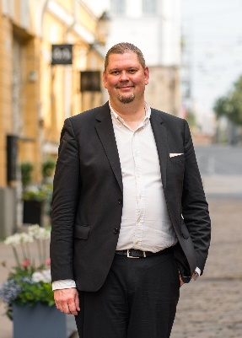
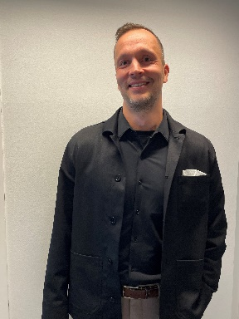

Henkilöstö
Toimitusjohtaja Jouni Parkkonen
  Operatiivinen johtaminen
  Hallinto ja talous
  Kehittäminen
  Yhteiskuntasuhteet
  Kansainvälinen toiminta
Tekninen johtaja Jani Pakarinen
  Uudis- ja
  korjausrakennuttaminen
  Energiatehokkuusasiat
  Rakentamisen laatu
  Edunvalvonta
Viestintäasiantuntija
Katriina Lius
  Ulkoinen viestintä
  Sisäinen viestintä
  KOVAn koulutukset
  KOVAn tapahtumat

Slide 14
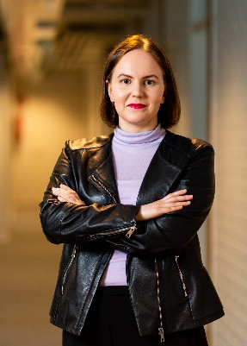

Henkilöstö...
Pääekonomisti Eetu Kauria
  Tiedontuotanto
  Tutkimustoiminta
  Analyysit
  Edunvalvonta
Lakiasiainpäällikkö Vilma Pihlaja
  Edunvalvonta
  Jäsenneuvonta
  Tietosuoja-asiat

Slide 15
KOVAn työryhmät
KOVAlla on 13 työryhmää. Työryhmät ovat avoimia KOVAn jäsenyhtiöiden henkilökunnalle. Ryhmät kokoontuvat 3-8 kertaa vuodessa ja niiden työhön voi osallistua myös etäyhteyksillä. Ryhmät tukevat jäsenyhtiöissä tehtävää työtä, mutta myös KOVAn edunvalvontaa.
Asiakkuusryhmä
  Pj. Anu Kärkkäinen (Jyväskylän Vuokra-asunnot)
  Ryhmä käsittelee valtion tukeman asumisen asiakkuuksia sekä asiakkuuksien hallintaa ja niiden kehittämistä.
Asumisoikeusasioiden työryhmä
  Pj. Jari Riskilä (Asuntosäätiön Asumisoikeus)
  Ryhmä käsittelee asumisoikeusasumiseen liittyviä erityiskysymyksiä.

Slide 16
KOVAn työryhmät...
Erityisasumisen työryhmä
  Pj. Sanna Mäkinen (Lahden vanhusten asuntosäätiö)
  Ryhmä käsittelee erityisryhmien asumista koskevia asioita.
Henkilöstöasioiden työryhmä
  Pj. Marjut Sandsjoe (Porvoon A-asunnot)
  Ryhmä käsittelee KOVAn jäsenyhtiöiden erilaisia henkilöstöhallintoa ja työsuhdeasioita koskevia asioita.
Isännöinnin työryhmä
  Pj. Jouni Hautamäki (Sivakka-yhtymä)
  Ryhmä käsittelee vuokratalo- ja asumisoikeusasuntojen isännöintiin, myös tekniseen isännöintiin liittyviä kysymyksiä.
Kestävyysraportoinnin työryhmä
  Pj. Liisa Salmela (TA-Asumisoikeus)
  Ryhmä perehtyy uuden raportointivelvoitteen sisältöön ja auttaa kohtuuhintaisia asuntotoimijoita muuttamaan vastuullisuustoimintaa ja sen raportointia EU-direktiivin velvoittamalle tasolle.

Slide 17
KOVAn työryhmät...
Kiinteistöjohtamisen työryhmä
  Pj. Jaana Ojares (Tampereen Vuokratalosäätiö)
  Ryhmä käsittelee korjausrakentamiseen liittyviä asioita.
Koulutustoimikunta
  Pj. Teppo Forss (TVT Asunnot)
  Ryhmä koordinoi ja suunnittelee KOVAn koulutustoimintaa.
Lakimiesverkosto
  Pj. Vilma Pihlaja (KOVA)
  Ryhmä käsittelee vuokratalo- ja asumisoikeusyhtiöiden yleisjuridisia kysymyksiä ja tukee KOVAn jäsenneuvontaa.
Rakennuttamisryhmä
  Pj. Pirjo Räihä (Espoon Asunnot)
  Ryhmä käsittelee uudisrakennuttamiseen ja kaavakehitykseen liittyviä kysymyksiä erityisesti Ara-asuntojen näkökulmasta.

Slide 18
KOVAn työryhmät...
Talous- ja hallintotyöryhmä
  Pj. Mari Timonen (YH Kodit)
  Ryhmä käsittelee ja pohtii laajasti KOVAn jäsenyhtiöiden erilaisia talous-, hallinto- ja ICT-asioita (esim. verotus, jälkilaskelmat).
Tutkimus- ja tilastotyöryhmä
  Pj. Suvi Tuomala (Setlementtiasunnot)
  Ryhmä suunnittelee ja kerää KOVAn jäsenyhtiöiltä vuosittain yhteiseen käyttöön erilaisia yhteisöjen toimintaa ja tuloksellisuutta mittaavia tilastoja ja tunnuslukuja.
Viestintäverkosto
  Pj. Katriina Lius (KOVA)
  Ryhmä toimii KOVAn jäsenyhtiöissä työskentelevien viestijöiden yhteistyöverkostona.

Slide 19
KOVAn strategia 2025-
Keskeiset muutokset toimintaympäristössä
Missio
KOVA edistää kohtuuhintaista ja hyvää asumista sekä
jäsentensä edellytyksiä toteuttaa sitä
Valtion asunto- ja asumiseen liittyvä politiikka
Poliittiset riskit. Asumisen markkinaehtoistuminen. Asuntopolitiikan pitkäjänteisyyden puute. Valtion tukeman asuntotuotannon tulevaisuus. Kohtuuhintaisen asumisen eri mallien tulevaisuus.
Visio
KOVA on vaikuttavin kohtuuhintaisen asumisen toimialajärjestö
Rahoituksen saatavuus
Rahoituksen saatavuuden heikentyminen. Rahoituksen ehtojen tiukentuminen. Taksonomia. Erilaiset rahoitusmallit. Korkotukilainavaltuuden vuosittainen määrä.
Strategiset painopisteet
Turvaamme ja kehitämme kohtuuhintaista ja hyvää asumista koko Suomessa
Edistämme rahoituksen saatavuutta kohtuu-hintaisille asunto-toimijoille
Tavoittelemme kestävää asumista
Kehitämme jäsenpalveluitamme ja lisäämme näkyvyyttämme
Ilmastonmuutoksen torjunta
EU-tason tavoitteet. Kiristyvä sääntely. Rakentamisen sääntely. Energiatehokkuuden parantaminen. Kustannusten kasvun vaikutukset asumisen hintaan.
Asuinalueiden polarisaatio
Eriarvoistumiskehitys. Hintatason eriytyminen. Asuntokysynnän eriytyminen.
Arvot
Kohtaanto-ongelmat
Alueelliset ongelmat. Perhekoon muutos. Pienten asuntojen kysynnän kasvu. Työn perässä muuttaminen. Kohtuuhintaisten asuntojen saatavuus.
Vastuullisuus
Yhteistyö
Vaikuttavuus
Ratkaisukeskeisyys

Slide 20
Strategian mittarit 2025->
Asuntojen määrä, jota KOVA edustaa (vähintään 330 000 asuntoa)
Jäsenistön tyytyväisyys KOVAn toimintaan (vähintään 8,0 asteikolla 4-10)
Koulutusten palautteiden keskiarvo (yli 3 asteikolla 1-4)
Koulutuksiin osallistujien määrä (vähintään 330 osallistujaa kalenterivuodessa)
Työryhmien työhön osallistuvien määrä (vähintään 220 henkilöä kalenterivuodessa)
Tiedotteiden ja kommenttien määrä (vähintään 20 kappaletta kalenterivuodessa)
Mediaosumien määrä (vähintään 50 kappaletta kalenterivuodessa)
Avoimuusrekisteriin ilmoitettavien vaikuttamistoimien määrä (vähintään 20 henkilöä kalenterivuodessa)

Slide 21
Ketkä voivat tulla KOVAn jäseneksi?
KOVAn jäseneksi voidaan yhdistyksen sääntöjen 3 §:n mukaan hyväksyä kiinteistöalalla toimiva oikeuskelpoinen yhteisö, joka hyväksyy yhdistyksen tarkoituksen ja säännöt.
  Omakustannusperiaatetta noudattava, yleishyödyllinen vuokrataloyhtiö tai –säätiö, joka omistaa joko normaaleja valtion tukemia vuokra-asuntoja tai erityisryhmien vuokra-asuntoja. Hakijalla voi olla omistuksessaan myös muita kuin valtion tukemia asuntoja.
  Omakustannusperiaatetta noudattava, yleishyödyllinen asumisoikeusyhtiö.
Jäsenyyttä haetaan KOVAn internetsivuilla olevalla hakemuksella.
  Lomake löytyy: http://www.kovary.fi/jaseneksi-liittyminen/
Jäsenet hyväksyy yhdistyksen hallitus.

Slide 22
Jäsenmaksut
KOVAn jäsenmaksuista päättää vuosittain yhdistyksen syyskokous.
Jäsenmaksu koostuu vuosittain kerättävästä varsinaisesta jäsenmaksusta (=perusmaksu ja asuntokohtainen jäsenmaksu) ja tarvittaessa erikseen kerättävästä ylimääräisestä jäsenmaksusta.
KOVAn vuodelle 2025 vahvistetut jäsenmaksut
  Perusmaksu 600 euroa
  Asuntokohtainen maksu 1,35 euroa asuntoa
  kohden
Esimerkki jäsenmaksusta: Yhtiöllä on 627 asuntoa. Jäsenmaksu on: 600 e + 627 x 1,35 e = 1 446,45 euroa
Jäsenmaksu on kilpailukykyinen jäsenetuihin nähden!

Slide 23
KOVAn jäsenpalvelut ja -edut

Slide 24
Jäsenpalvelut ja -edut
Jäsenneuvonta
  Jäsenneuvontaa annetaan asumiseen, asuntojen vuokraukseen ja valtion tukeman asuntotuotannon lainsäädäntöön liittyvissä kysymyksissä sekä kiinteistöjen ylläpitoon, korjausvelkaan ja isännöintiin liittyvissä teknisissä asioissa.
  Neuvoa voi kysyä myös esimerkiksi yhtiölainsäädäntöön tai säätiölainsäädäntöön sekä tietosuojaan liittyvissä asioissa.
  Jäsenneuvonta on yleisen tason neuvontaa.
  Neuvontatoiminnasta vastaa KOVAn lakiasianpäällikkö Vilma Pihlaja.
Koulutukset
Verkostoituminen ja kokemusten/käytänteiden vaihtaminen

Slide 25
Jäsenpalvelut ja -edut...
Tutkimus- ja selvitystoiminta
  Esim. vuosittainen tilastokysely ja mahdollisuus osallistua valtakunnallisiin asukastyytyväisyysselvityksiin.
Viestintä
  Uutiskirjeet 11 kertaa vuodessa, jossa ajankohtaista asiaa.
  Ajankohtainen tiedottaminen mm. lainsäädäntömuutoksista.
Edunvalvonta
  Tuloksellinen edunvalvonta vuokratalo- ja asumisoikeusyhtiöiden toimintaympäristöön vaikuttavissa asioissa, kuten valtion tukeman asuntotuotannon järjestelmä, rakentamisen sääntely, verotusasiat, asumistukijärjestelmä, ym.
  Osallistumme edunvalvontaan myös eurooppalaisella tasolla.

Slide 26
Jäsenpalvelut ja -edut...
Työkalut jäsenistölle
  Hallinnon opas toimitusjohtajille
  Asukasvalinnan virkavastuun (1.9.2023 lukien) ohjeistusmateriaali
  Kiinteistöjen korjausvelkatyökalu
  Hiilijalanjälkiopas ja –laskuri
  Vastuullisuusraportointimalli (GRI)
  Valtion tuella rakennetut asuntokohteet kartalla
  Suhdanne-ennusteet (2 kertaa vuodessa)
  Talousennuste (alkusyksyisin)
  Reklamaatio-/vuokrahyvitysohjeistus
  Selvitysraportti väestöltään vähenevillä alueilla toimivien vuokrataloyhtiöiden tulevaisuuden vaihtoehdoista ja siihen liittyvä excel-pohja yhtiön talouden tulevaisuuden suunnitteluun
  Toimialakatsaus
  PowerBI-muotoinen, tilastokyselyyn perustuva aineistomalli
  Tulossa: Materiaalipankki KOVAn nettisivujen yhteydessä oleville jäsensivuille
  Tulossa: Hallituksen jäsenen opas
  Tulossa: Ohjeistus kilpailulainsäädännön noudattamisesta

Slide 27
KOVAn jäsenpalveluiden laajentaminen
KOVA laajentaa jäsenpalveluitaan vv. 2024-2025 seuraavasti:
  Vuosittainen toimialakatsaus kohtuuhintaisesta asumisesta (loppukeväisin)
  Vuosittainen ennusteraportti kustannuskehityksestä (alkusyksystä)
  Ara-kohteet kartalle
  Materiaalipankin luominen
  Isännöinnin työryhmä ja isännöinnin toiminnan käynnistäminen
  Energiatehokkuusprojekti
  Vuokrahyvitysohjeistus
  Hallituksen uusien jäsenten opas
  Jäsenkirjeet uutiskirjeiksi
  LinkedInin tehokkaampi hyödyntäminen
  Virtuaaliset aamukahvit
  Viestinnän muu kehittäminen
  Koulutusten kehittäminen
Toteutettu
Toteutettu
Toteutettu
Toteutettu
Toteutettu
Toteutettu
Toteutettu
Toteutettu
Toteutettu
Toteutettu

Slide 28
Toimialakatsaus kohtuuhintaisesta asumisesta 1/2
Vuosittain keväällä
Julkaistaan julkisesti saataville, tiivistelmä myös englanniksi
  Suomesta ei löydy vastaavaa, kattavaa katsausta
Käsitellään kohtuuhintaisen asumisen toimialaa laajasti ymmärrettynä, osioita ovat mm.
Väestönkehitys alueittain
Asuntojen ja vuokrien hintakehitys
Kohtuuhintainen asuntokanta
Julkisen sektorin rooli, rahoitusmarkkinat, rakennussektori
Toimialan tulevaisuuden näkymät

Slide 29
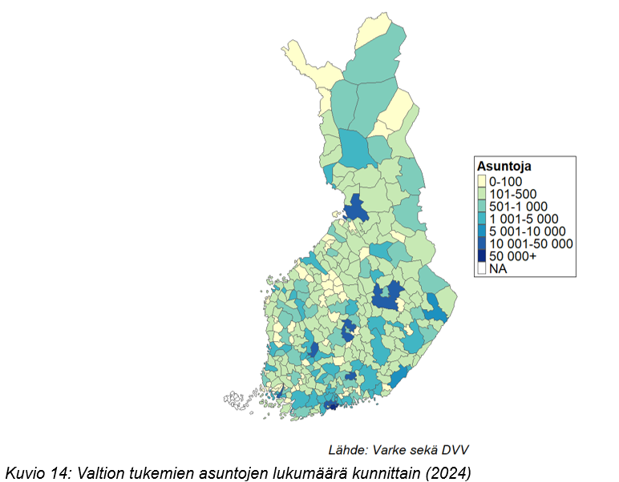
Toimialakatsaus kohtuuhintaisesta asumisesta 2/2

Slide 30
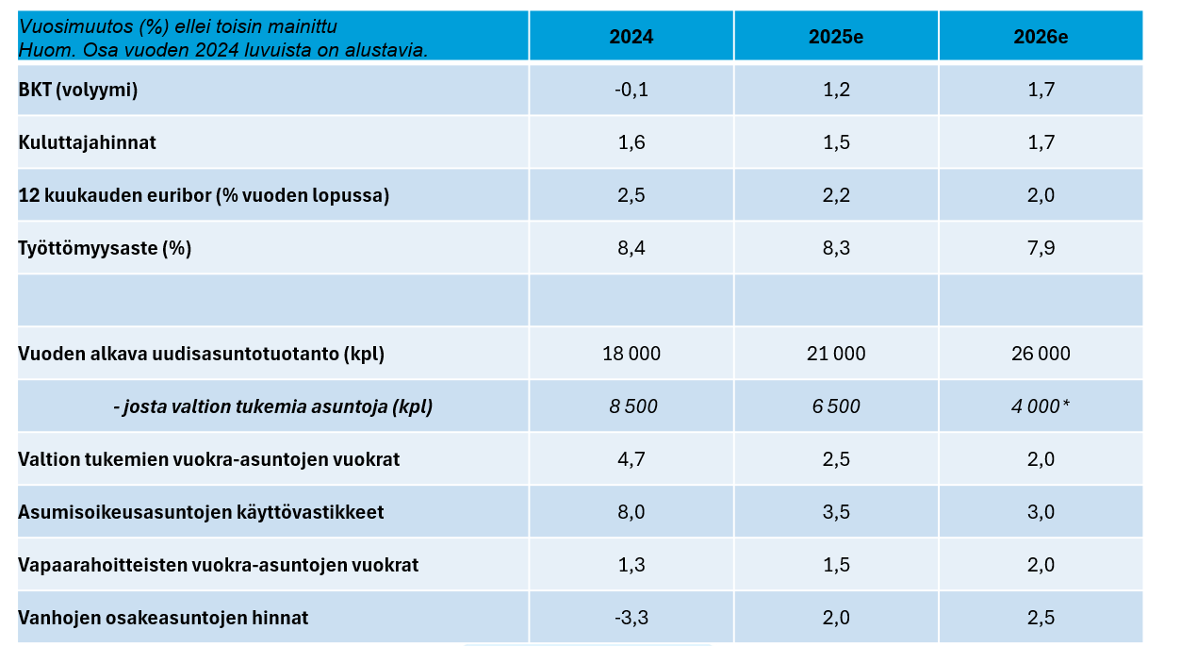
Suhdanne-ennuste 2 kertaa vuodessa – tässä maaliskuussa 2025 julkaistu ennuste

Slide 31
Talouskatsaus 1/2
Vuosittain loppukesästä-alkusyksystä
Julkaistaan vain jäsenistölle
  Työkalu budjetointiin ja vuokranmääritykseen
Sisältää analyysit
Suomen taloudesta (bkt, työllisyys, inflaatio)
Hintakehityksestä (korkotaso, rakentamisen hinta, kiinteistön ylläpidon hinta)
Vuokramarkkinoista (vapaarahoitteinen ja tuettu)

Slide 32
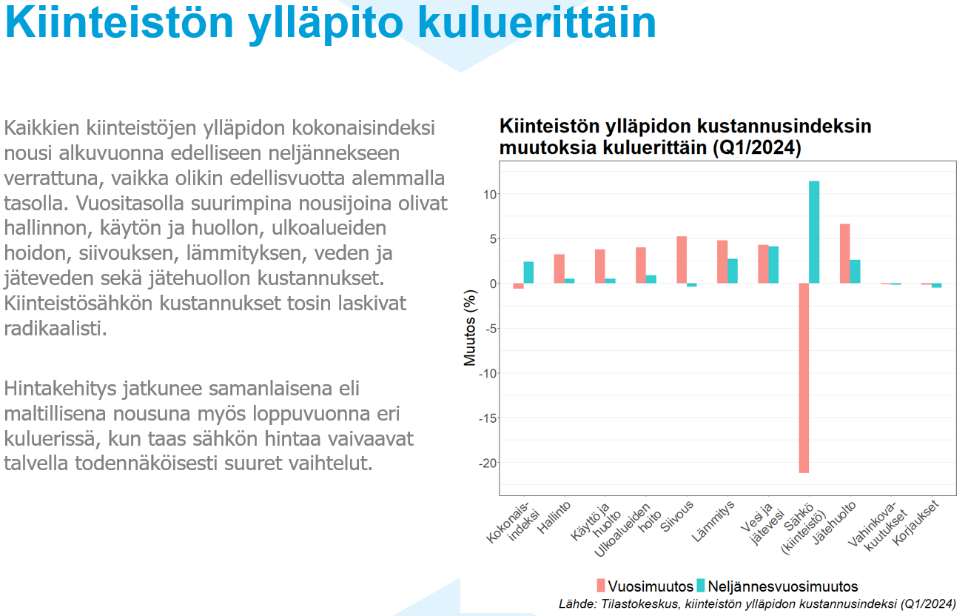
Talouskatsaus 1/2

Slide 33
KOVAn tilastokyselyiden aineistomalli 1/2
Microsoft Power BI:llä toteutettava interaktiivinen aineistomalli
  Aineisto pohjautuu KOVAn vuosittain vuodesta 2016 alkaen jäsenilleen toteuttamiin tilastokyselyihin
Aineistomalli on vain KOVAn jäsenten käytössä
Mallilla voi verrata omaa yhtiötä KOVAn muihin jäseniin tai koko toimialaan

Slide 34
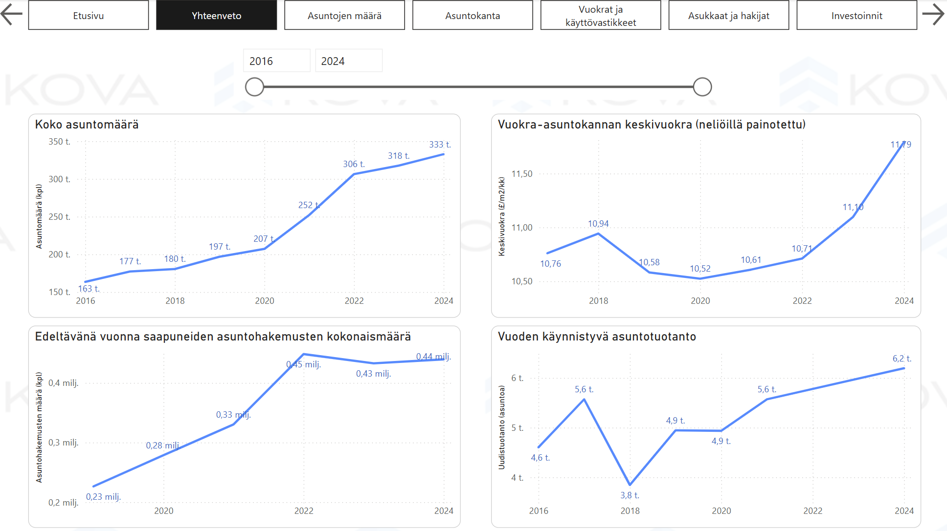
KOVA tilastokyselyiden aineistomalli 2/2

Slide 35
Väestöltään vähenevillä alueilla toimivien vuokrataloyhtiöiden tulevaisuuden vaihtoehdot –selvitysraportti 1/3
Väestö vähenee suuressa osassa Suomen kuntia.
Samalla suuri osa valtion tukemista vuokra-asunnoista on rakennettu 1970-1990-luvuilla sen aikaiseen kysyntään
  Näiden trendien lisäksi yhden henkilön talouksien määrän kasvun vuoksi suurten perheasuntojen kysyntä on vähentynyt.
Mitä väestöltään vähenevillä alueilla toimivat vuokrataloyhtiöt voivat tehdä, mitä niiden tulee ottaa pohdinnoissaan huomioon ja miten tulevaisuuden suunnitelmia voi konkreettisesti laatia?
Näistä seikoista johtuen KOVA laati selvitysraportin, jossa otetaan kantaa siihen, mitä asioita vuokrataloyhtiön tulee huomioida, kun se miettii omaa tulevaisuuttaan.

Slide 36
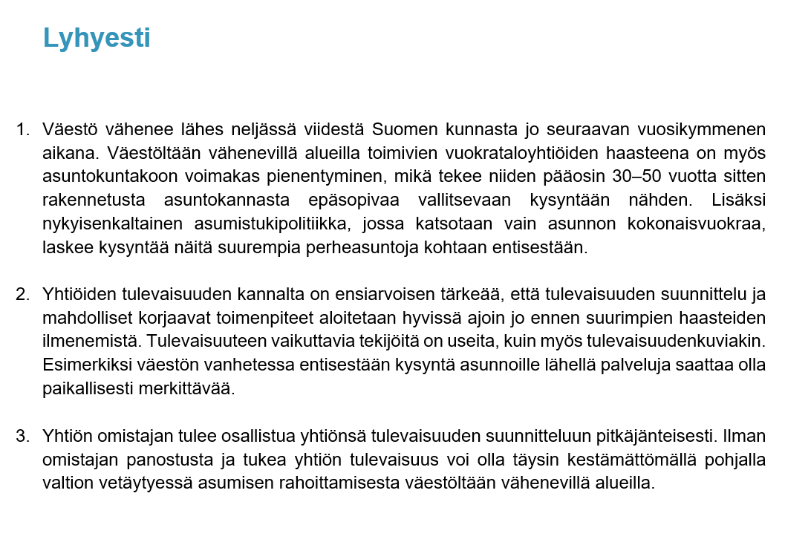
Väestöltään vähenevillä alueilla toimivien vuokrataloyhtiöiden tulevaisuuden vaihtoehdot –selvitysraportti 2/3

Slide 37
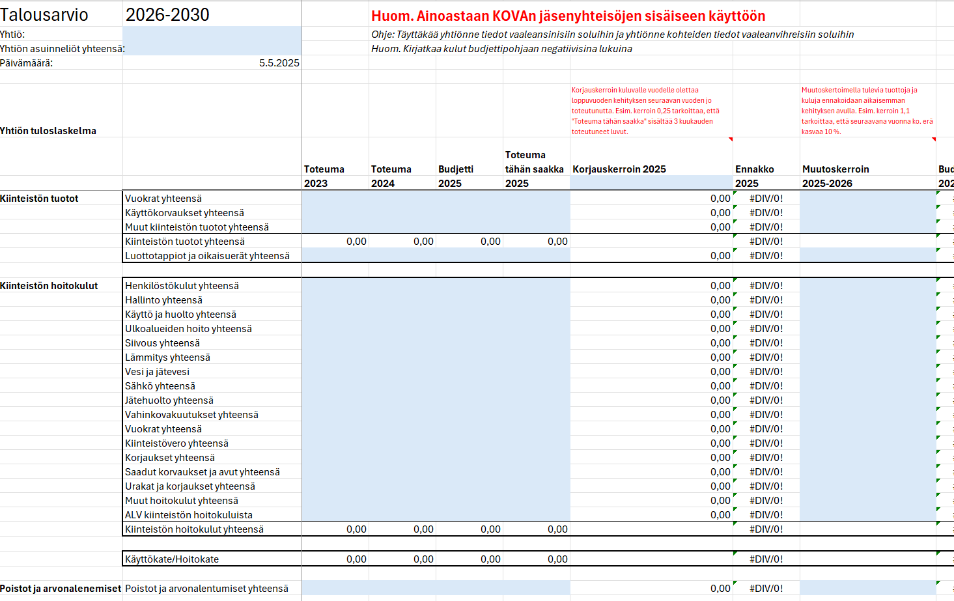
Väestöltään vähenevillä alueilla toimivien vuokrataloyhtiöiden tulevaisuuden vaihtoehdot –selvitysraportti 3/3

Slide 38
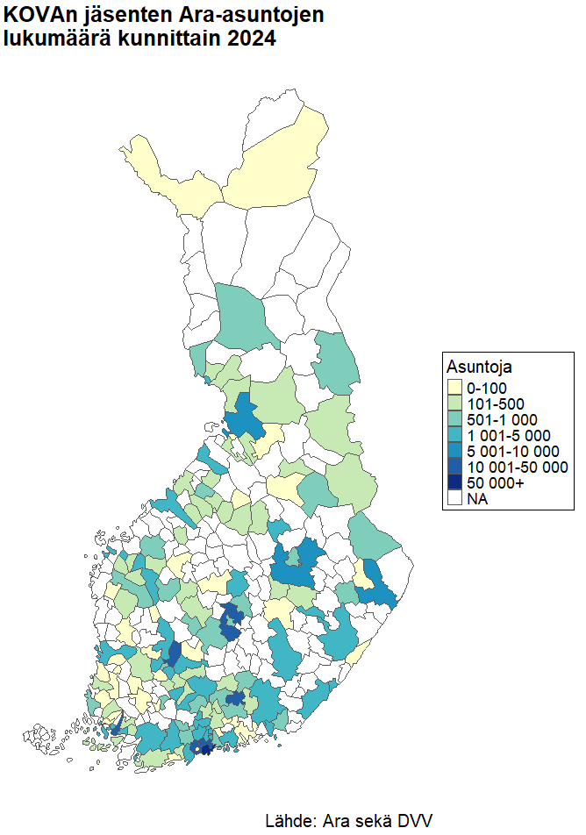
Ara-kohteet kartalle
Julkinen versio työkalusta löytyy osoitteesta: https://www.kovary.fi/Ara
KOVAn jäsenille on toteutettu kehittyneempi versio työkalusta.

Slide 39
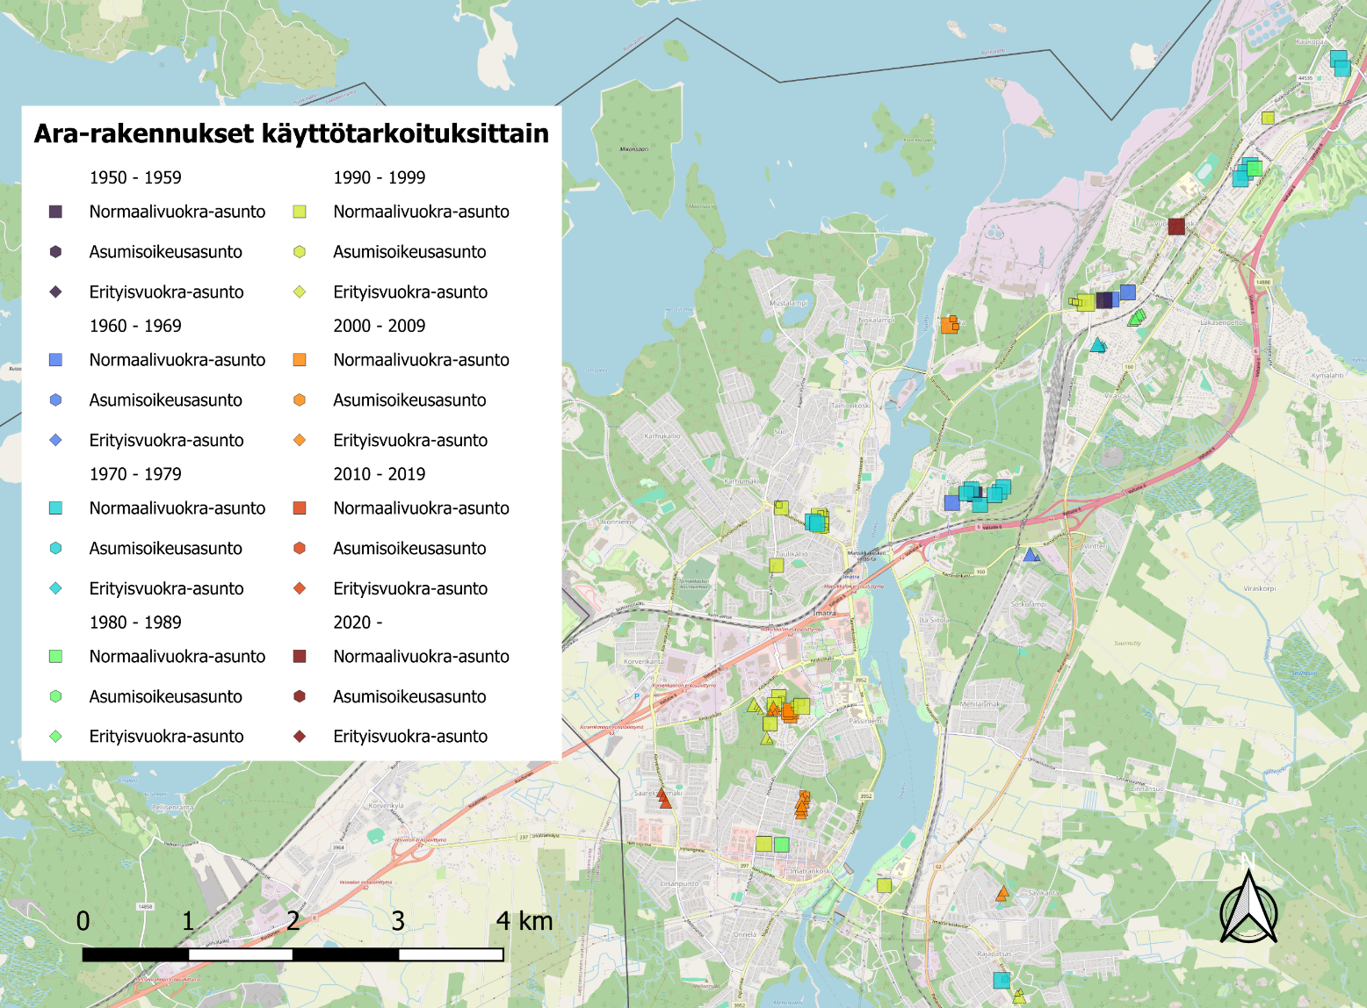
Esimerkki karttakuvasta: Imatra

Slide 40
Korjausvelkatyökalu jäsenille
Korjausvelkatyökalu on Excel-pohjainen taulukkolaskentatyökalu.
Sopii omatoimiseen kiinteistöjen korjausvelan laskentaan.
Kehitetty ennen kaikkea niille jäsenyhteisöille, joilla ei ole aiemmin tehty laajaa korjausvelan arviointia.
Helppokäyttöinen, perustietojen syöttämisen jälkeen myös ylläpito vaivatonta.
Sopii myös perusuran tarkasteluun, korjausvelan muutosta tulevina vuosina voidaan tarkastella tietyin ehdoin.
Myös eri yhteisöjen välinen vertailu mahdollista.
KOVA tarjoaa tukea työkalun käyttöön ja myös kehitysversioita on suunnitteilla, mikäli työkalulle on kysyntää.
Työkalu lanseerattiin tammikuussa 2023.

Slide 41
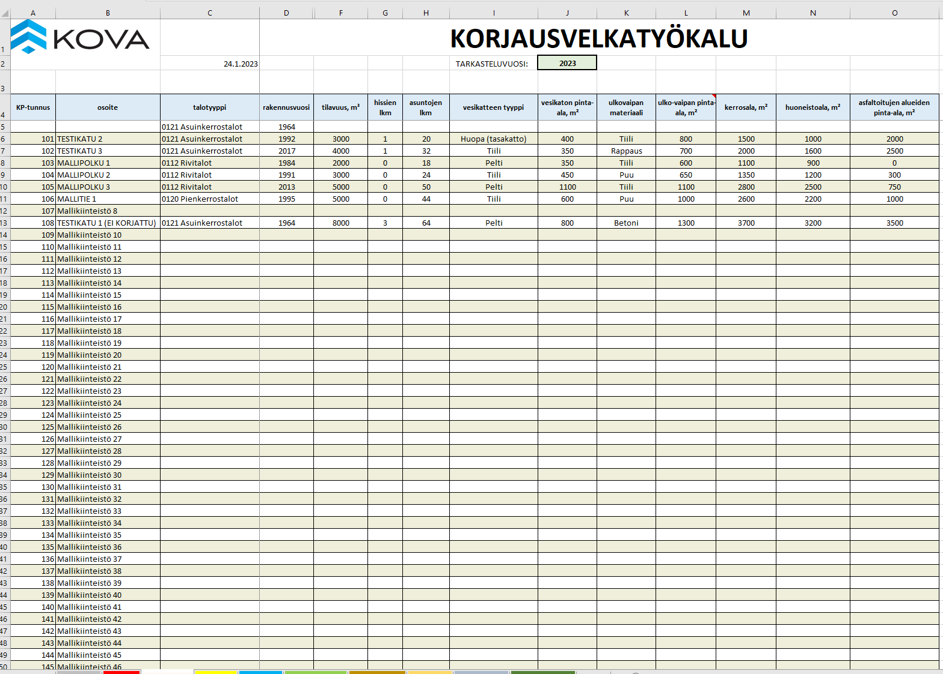

Slide 42
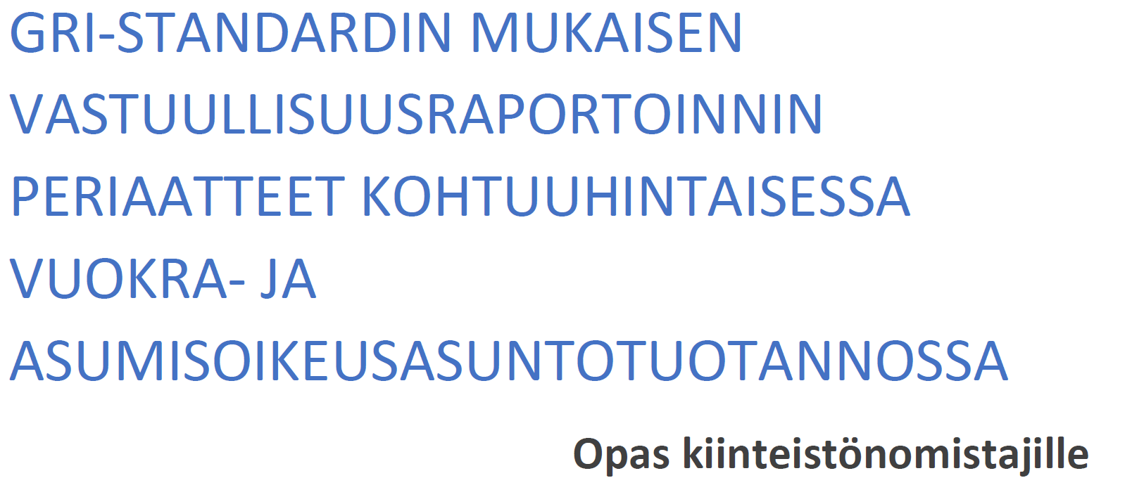
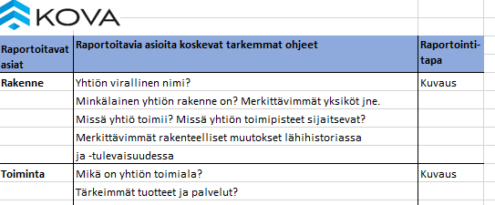
Vastuullisuusraportointimalli jäsenistölle
Opas
Excel-
laskenta-
taulukko

Slide 43
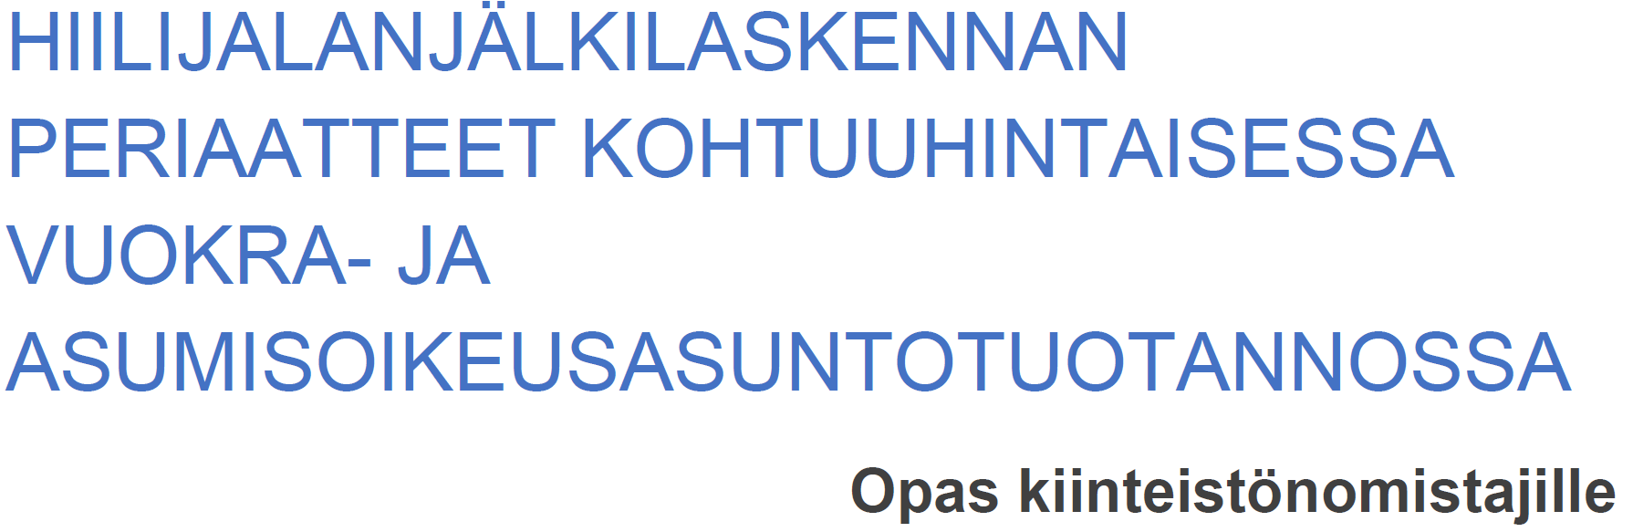
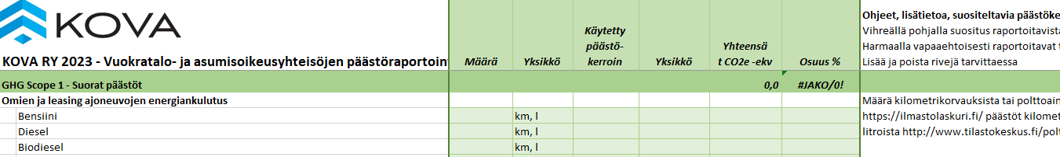
Hiilijalanjälkilaskennan malli jäsenistölle
Opas
Excel-
laskenta-
taulukko

Slide 44

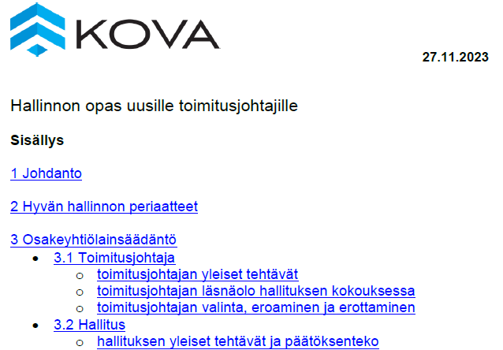
Hallinnon opas toimitusjohtajille
Opas
Sisältöä

Slide 45
KOVAn koulutustoiminta
KOVA on vuodesta 2016 lukien järjestänyt omaa koulutustoimintaa jäsenilleen.
Koulutuksia järjestetään nykyään 9-10 kappaletta vuodessa.
KOVAn koulutukset ovat suunniteltu ja räätälöity vain kohtuuhintaisille asuntotoimijoille, jolloin koulutusten sisällöt hyödyttävät eniten jäsenistöä.
Huomioimme koulutuksissa jäsentemme eri henkilöstöryhmiä, myös hallituksen jäsenet.
Koska koulutukset ovat osa KOVAn jäsenpalveluita, ovat ne myös edullisia markkinaehtoisten koulutusten järjestäjien koulutuksiin nähden.

Slide 46
Koulutukset ja tapahtumat vuonna 2025
KOVA järjestää vuonna 2025 yhteensä 10 vain KOVAn jäsenille suunnattua koulutusta.
  Kyberturvallisuuskoulutus 4.2.2025, etäkoulutus
  Asiakaspalvelukoulutus 12.3.2025, Helsinki
  Talotekniikan koulutus 10.-11.4.2025, Helsinki
  KOVA-päivät 8.5.2025, Vantaa
  Isännöintiin liittyvä koulutus 21.5.2025, Helsinki
  Tj-päivä & vuokratalopäivät 10.-12.9.2025, Jyväskylä
  Tekoälykoulutus 24.9.2025, etäkoulutus
  Kielikoulutus (ruotsi ja/tai englanti) alkaen 9.10.2025, etä- ja läsnäolokoulutus
  Rakennuttajapäivät 23.-24.10.2025, Helsinki
  Vastuullisuuskoulutus 20.11.2025, etäkoulutus
Lisäksi erityisesti jäsenyhtiöiden toimitusjohtajille tarkoitetut KOVAn kevätkokous ja seminaari 25.4.2025, Varken johdon tapaaminen 23.9.2025 ja KOVAn syyskokous 12.11.2025.
Toteutettu
Toteutettu
Toteutettu
Toteutettu
Toteutettu
Toteutettu
Toteutettu

Slide 47
KOVAn koulutusten onnistuminen
Koulutuksiimme osallistui vuonna 2024 yli 400 henkilöä. Vuonna 2023 koulutuksiimme osallistui myös yli 400 henkilöä.
KOVAn koulutukset ovat osoittautuneet onnistuneiksi kerättyjen palautteiden perusteella.
Keräämme palautteissa myös osallistujilta toiveita tulevista koulutusten aiheista.
Muutamia esimerkkipalautteita vuosien varrelta:
  ”Oli toimiva kokonaisuus, erittäin mielenkiintoinen ja kattava paketti. Ensimmäisenä kertana positiivinen kokemus. ☺”
  ”Iso kiitos järjestäjille! Kaikki toimi hyvin! Tällaisia koulutuksia lisää, aiheet mielenkiintoisia.”
  ”Etäkoulutus on aina surkeaa, mutta silti tämä hakkasi mennentullen kaikki Kiinkon live koulutukset!”

Slide 48
KOVAn tutkimus- ja selvitystoiminta
Vuosittaiset jäsenten tilastokyselyt
  Jäsenet pääsevät hyödyntämään kyselyn tuloksia omassa toiminnassaan.
Keväällä 2022 hankittiin selvitys mitä asukasvalinnan katsominen julkiseksi hallintotehtäväksi ja rikosoikeudellisen virkavastuun ulottaminen asukasvalintaan tarkoittaa asumisoikeusyhtiöille.
KOVA toteuttaa jäsenyhteisöjensä kanssa valtakunnallisia asukastyytyväisyysselvityksiä (tähän mennessä 3 kpl, viimeisin vuonna 2024).
Syksyllä 2020 selvitettiin jäsenten kanssa valtion tukeman asuntokannan korjausvelan määrää. Korjausvelkaselvitys uusittiin syksyllä 2024.
KOVA on toteuttanut myös jäsenistön käyttöön tarkoitettuja selvityksiä (esim. valtion tukeman asuntotuotannon rahoituksen vaihtoehdoista).
KOVA tuottaa tietoa myös valtionhallinnolle, mm.
  Vuosittaiset tilastot KOVAn jäsenten investoinneista.
  Selvitykset, esim. asumisneuvonnasta vuonna 2020.

Slide 49
KOVAn edunvalvontatoiminta

Slide 50
Miten KOVA tekee edunvalvontaa?
Tapaamme säännöllisesti poliittisia päätöksentekijöitä, virkamiehiä (mm. YM, STM, VM ja virastot), sidosryhmiä ja median edustajia.
Lausumme ministeriöille ajankohtaisista vuokratalo- ja asumisoikeusyhtiöiden toimintaan vaikuttavista lainsäädäntöhankkeista.
Osallistumme valtionhallinnon työryhmiin (esim. Rakennusalan suhdanneryhmä).
Olemme kuultavana eduskunnassa vuokratalo- ja asumisoikeusyhtiöi-den toimintaan vaikuttavista lakiesityksistä ja valtion talousarviosta.
Järjestämme seminaareja ajankohtaisista asuntopoliittisista asioista.
Osallistumme kv-toimintaan, joka tarjoaa meille tietoa EU:sta ja sen päätöksenteosta sekä muiden maiden asuntopoliittisesta tilanteesta.
Teemme edunvalvontaamme tukevaa tutkimus- ja selvitystoimintaa (esim. valtakunnallinen asukastyytyväisyysselvitys).
Viestimme (mm. tiedotteet, internetsivut ja mielipidekirjoitukset) aktiivisesti toiminnastamme paitsi jäsenillemme, myös päättäjille, virkamiehille ja muille sidosryhmille sekä medialle.
Keräämme jäseniltämme näkemyksiä, tietoja (esim. tilastoja) ja ongelmakohtia edunvalvontaamme varten.
Viestimme jäsenillemme tekemisistämme.
Olemme paitsi proaktiivisia, myös reaktiivisia – asiasta riippuen.

Slide 51
Nykyiset jäsenyydet ja edustukset
YM: Asumisoikeusasioiden neuvottelukunta: jäsen Vilma Pihlaja ja varajäsen Jouni Parkkonen
YM: Rakennusvalvontauudistuksen työryhmä: jäsen Jani Pakarinen ja varajäsen Vilma Pihlaja
YM: EPBD:n kansallisen valmistelun seurantaryhmä: jäsen Jani Pakarinen ja varajäsen Vilma Pihlaja
YM: Kansallisen rakennusten perusparannussuunnitelman seurantaryhmä: jäsen Jani Pakarinen
Varke: Asunnottomuuden ennaltaehkäisyn seurantaryhmä (asumisneuvonta): jäsen Vilma Pihlaja
VM: Rakennusalan suhdanneryhmä (Raksu): jäsen Eetu Kauria

Slide 52
Nykyiset jäsenyydet ja edustukset...
Green Building Council Finland ry: KOVA on yhteistyöjäsen
Rakennustietosäätiö RTS sr: KOVA on taustayhteisö. Edustus edustajistossa: jäsen Sami Ylenius ja varajäsen Jouni Parkkonen
Rakentamisen Laatu RALA ry: KOVA on jäsen. Edustus hallituksessa 2025-26: varajäsen Jouni Parkkonen. Edustus arviointilautakunnan talonrakennusjaostossa: jäsen Sami Ylenius
SOSTE Suomen sosiaali ja terveys ry: KOVA on jäsen. Edustus hallituksessa: jäsen Jouni Parkkonen. Edustus sosiaaliturvakomitean taustaryhmässä: puheenjohtaja Jouni Parkkonen. Edustus taloustoimikunnassa: jäsen Jouni Parkkonen
Housing Nordic (NBO): KOVA on jäsen. Edustus hallituksessa: Jouni Parkkonen (vpj.), Jaakko Kammonen, Teppo Forss ja Mirka Saarholma
Housing Europe: KOVA on jäsen. Edustus vaalivaliokunnassa: Jouni Parkkonen

Slide 53
Sidosryhmät ja yhteistyökumppanit
Valtionhallinto (mm. YM, STM, VM ja virastot)
Ministerit ja heidän esikunnat
Eduskunta ja kansanedustajat
Puolueet
Asunto- ja rakennusalan eri järjestöt Suomessa ja kansainvälisesti
Elinkeinoelämä ja ammattiyhdistysliike
Media
Asukasjärjestöt
Kunnat ja Kuntaliitto

Slide 54
KOVA vuonna 2025

Slide 55
Yleistä ja 2025 erityiset tavoitteet
12. varsinainen toimintavuosi
Erityiset tavoitteet vuodelle 2025:
  strategian uudistaminen,
  puolueiden kuntavaaliohjelmiin ja kuntavaalikeskusteluun vaikuttaminen,
  40 vuoden korkotukijärjestelmän uudistaminen,
  alueidenkäyttölain valmisteluun vaikuttaminen ja
  rakennusten energiatehokkuusdirektiivin valmistelun kansalliseen toimeenpanoon vaikuttaminen.
Toteutettu
Toteutettu

Slide 56
Edunvalvontatoiminta 2025
Yhdistyksen tärkeimpänä tehtävänä on vuokratalo- ja asumisoikeusyhteisöjen elinkeinopoliittinen ja muu niiden toimintaedellytyksiin liittyvä edunvalvonta sekä asuntopoliittinen toiminta.
Vaikuttamistoiminnan tavoitteena on parantaa yleishyödyllisten ja omakustannusperiaatteella toimivien vuokratalo- ja asumisoikeusyhteisöjen toimintaedellytyksiä ja vahvistaa kohtuuhintaisen vuokra- ja asumisoikeusasuntotuotannon tuotantotukijärjestelmää.
Lausunnot vuokratalo- ja asumisoikeusyhteisöjen toimintaan vaikuttavista lainsäädäntömuutoksista ja valtion talousarviosta.
Ministeriöiden ja muiden viranomaisten tapaamiset.
Poliittisten päättäjien tapaamiset.
Hallituksen puoliväliriiheen ja budjettiriiheen vaikuttaminen.

Slide 57
Edunvalvontatoiminta 2025...
Vuoden 2025 edunvalvonnassa korostuvat
  kuntavaalit,
  hallitusohjelman toimeenpano,
  asumisoikeusjärjestelmän tulevaisuus,
  uuden Valtion tukeman asuntorakentamisen keskuksen toiminnan käynnistyminen,
  elinkaariajattelun korostaminen valtion tukeman asuntotuotannon hankekäsittelyssä ja
  rakennuskannan energiatehokkuus ja ilmastotavoitteet sekä niihin liittyvät sääntelyn muutokset.
Sote-uudistuksen toimeenpanon seuranta, erityisesti palveluasumisen osalta.
Erityisryhmien asuntotuotanto.
Yhteistyö Sillanrakentajat-verkoston kanssa.
CSRD:n toimeenpano ja kansallinen soveltaminen.
Asumisneuvonta ja asunnottomuuden vähentäminen.
Sosiaaliturvan leikkaukset ja niiden vaikutukset toimialaan.

Slide 58
Edunvalvontatoiminta 2025...
Kiinteistökannan hiilineutraalisuuden edistäminen
EPBD:n kansallinen valmistelutyö.
Kiertotalouden green deal.
Rakennusvalvontauudistus.
Rakentamislain muutokset (mm. lyhytvuokraus).
Valtion tukeman asuntotuotannon kehittämisen työryhmän (ns. Nykäsen työryhmän) suositusten eteenpäinvienti.
Huoneenvuokralainsäädännön uudistus.
Pienten riita-asioiden menettely.
Avoimuusrekisterin raportointi jatkuu ja laajenee koskemaan myös resursseja.

Slide 59
Lisätietoja
Jouni Parkkonen
Toimitusjohtaja
Kohtuuhintaisten vuokra- ja asumisoikeustalojen omistajat – KOVA ry
Yliopistonkatu 5, 7. krs
00100 Helsinki
puh. 040 593 3338
jouni.parkkonen@kovary.fi
@ParkkonenJouni
https://www.kovary.fi/

